Slide 1
“微积分中最难的一节内容”
第二节 数列极限

Slide 2






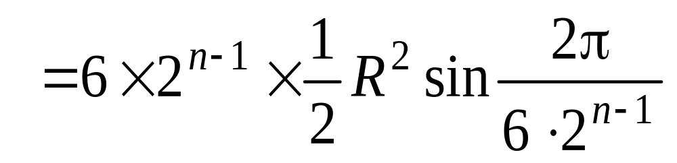

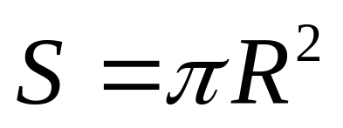
一、几个实例
例1 圆的面积问题——割圆术：
正六边形的面积
正十二边形的面积
正 形的面积
割之弥细，所失弥少，
割之又割，以至于不割，
则与圆周合体而无所失矣

Slide 3
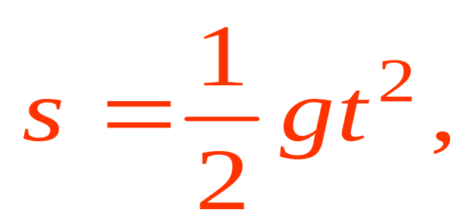
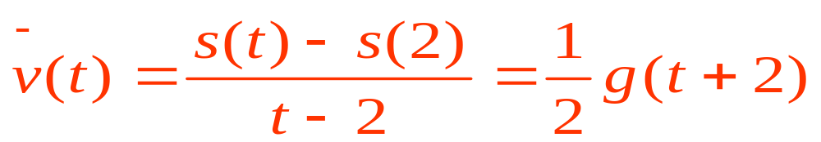
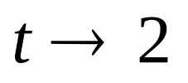
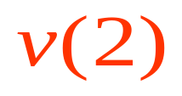
例2:自由落体运动在 t=2 时的瞬时速度v(2)。
我们知道，自由落体运动的运动方程是：
在[ 2，t]内的平均速度：

Slide 4
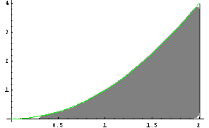
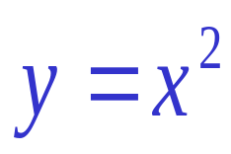

例 3 求抛物线 y= x²、x 轴、直线 x = 2 所围成的曲边三角形的面积 A .

Slide 5
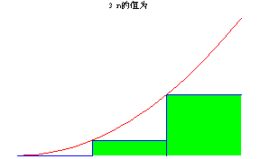
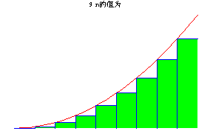
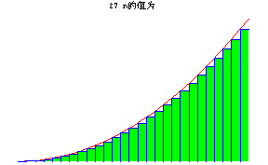
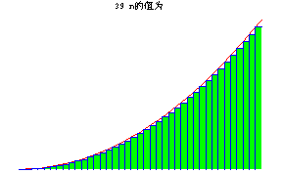
采用“以直代曲”的方法：
E
A
B
D
C
把[0，2]三等分
把[0，2]九等分
把[0，2]二十七等分
把[0，2]三十九等分

Slide 6
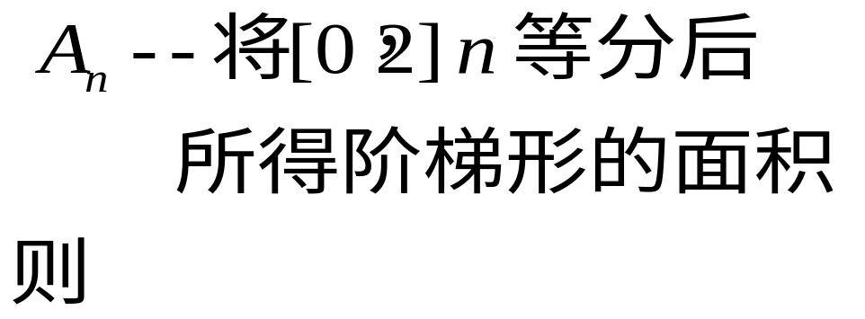
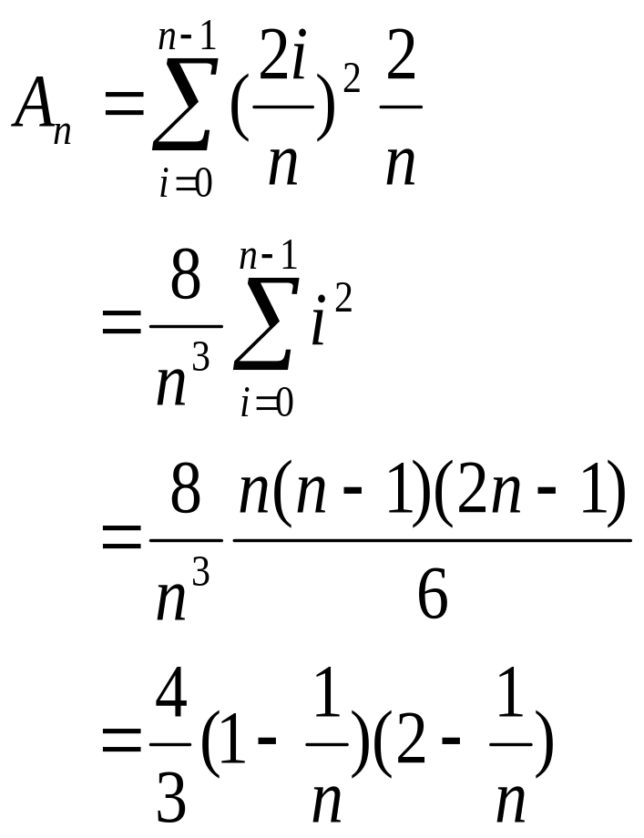
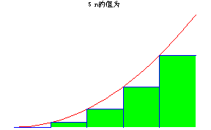
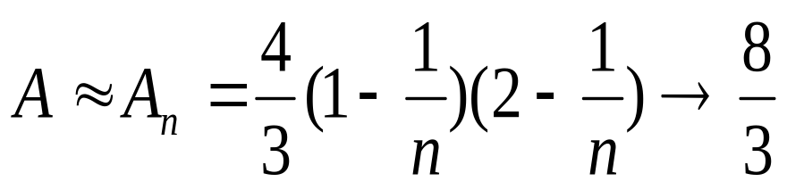

Slide 7
数列的极限
数列极限是我们极限思想的起源
数列极限是相对简单而且直观的
数列是个特殊的函数
由简单到复杂
由特殊到一般
由具体到抽象

Slide 8
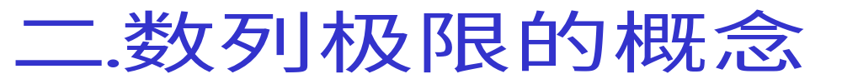
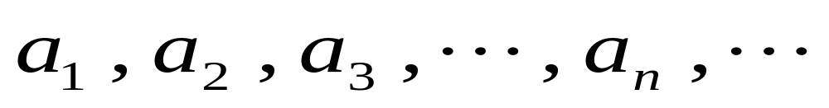
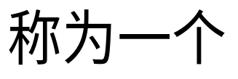
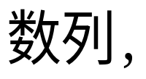
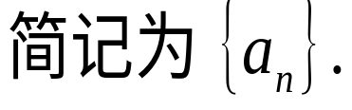
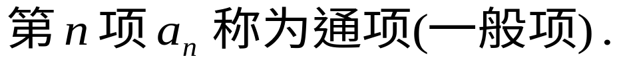
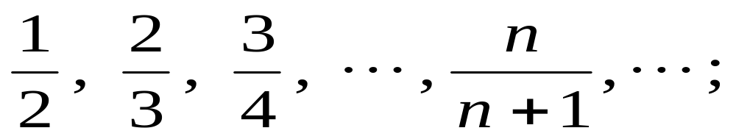
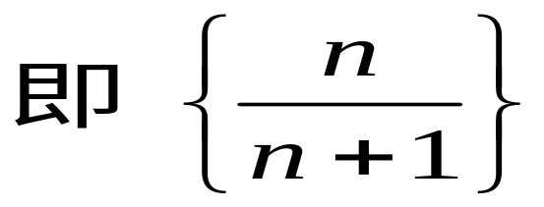
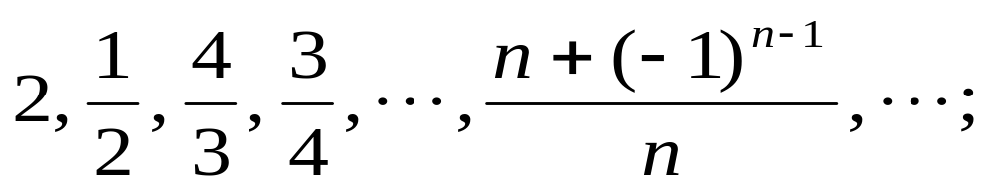
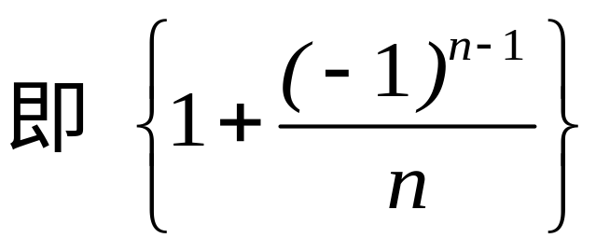
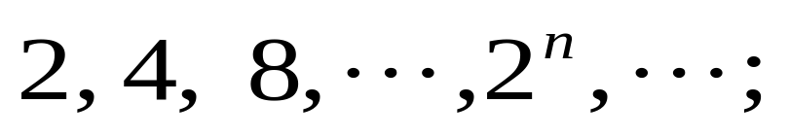
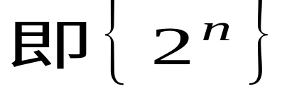
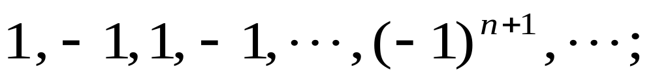
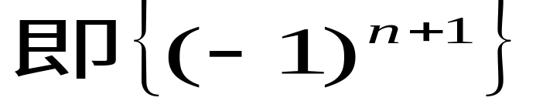
一般地, 按照确定的次序排列起来的无穷多个数
例：

Slide 9
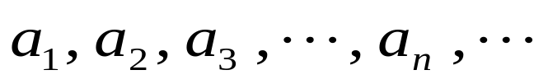
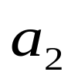


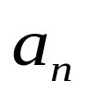
在研究数列时,常常以下面两种观点之一看待数列.
几何观点:
函数观点:

Slide 10
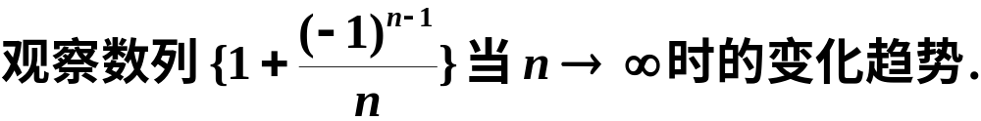

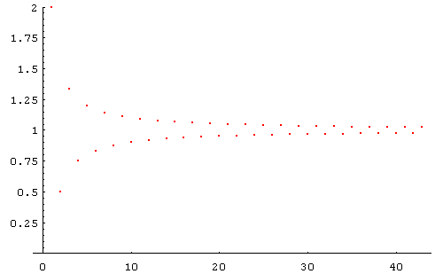

Slide 11


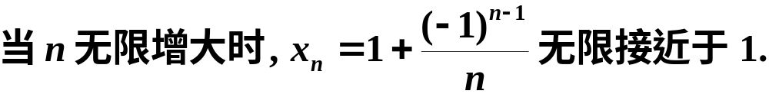
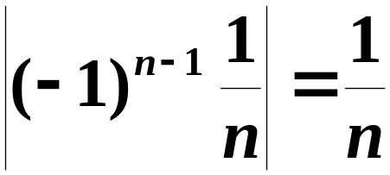

问题:
当 无限增大时, 是否无限接近于某一确定的数值?如果是,如何确定?
通过上面演示实验的观察:
问题:
“无限接近”意味着什么?如何用数学语言刻划它.

Slide 12
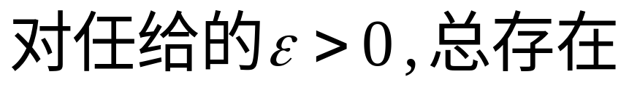
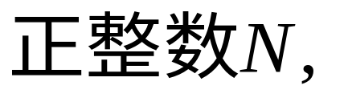
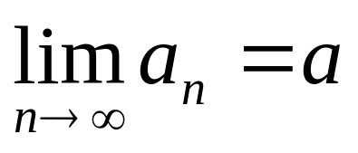
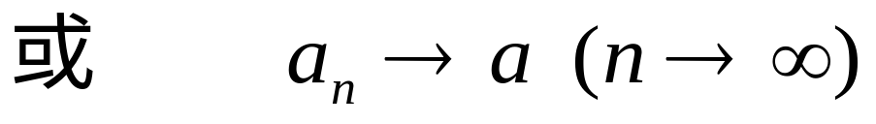
定义1

Slide 13

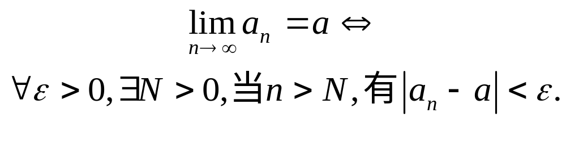










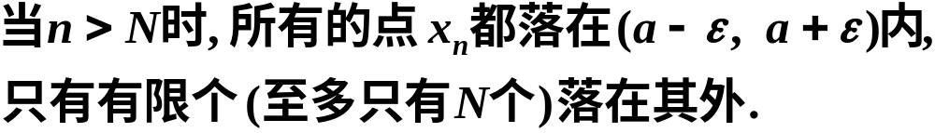
几何解释:

Slide 14
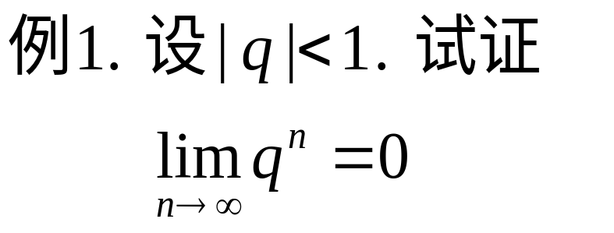
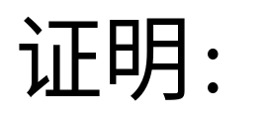
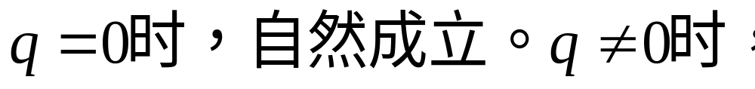
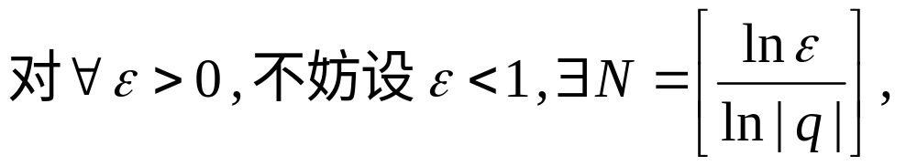
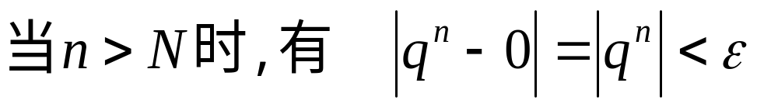
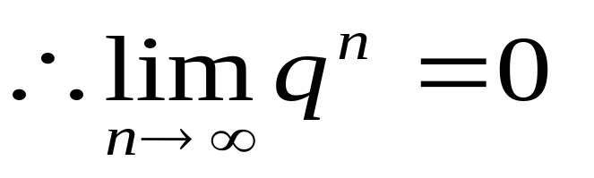

Slide 15
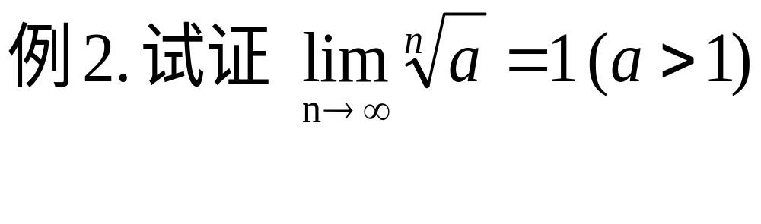




Slide 16









Slide 17


Slide 18



三 数列极限的性质
性质1（唯一性）：若 收敛，则其极限唯一。
问题：
性质2（有界性）:
推论 无界数列必定发散
注意：有界性是数列收敛的必要条件.

Slide 19





性质3（保序性）:

Slide 20
重点
掌握数列极限:极限思想、精确定义、几何意义;
理解收敛数列的性质:

Slide 21






四极限的运算法则和存在准则

Slide 22



Slide 23








Slide 24


Slide 25


思考

Slide 26





例9

Slide 27







Slide 28







Slide 29








Slide 30




Slide 31


Slide 32


Slide 33


定理7 （柯西收敛准则）

Slide 34

1789年8月2l日出生生于巴黎
(一)单复变函数
柯西首先阐明了有关概念，
并且用这种积分来研究多种多样的问题，
如实定积分的计算，级数与无穷乘积的展开，
用含参变量的积分表示微分方程的解等等。
(二)分析基础
首先成功地建立了极限论
(三)常微分方程
他首先证明了方程解的存在和唯一性

Slide 35


Slide 36

发散

